Slide 1
TOÁN 3
Tập 2
Tuần 24
Bài 76: Em ôn lại những
gì đã học – Tiết 1

Slide 2
Ấn để đến trang sách

Slide 3
Ấn để đến trang sách

Slide 4
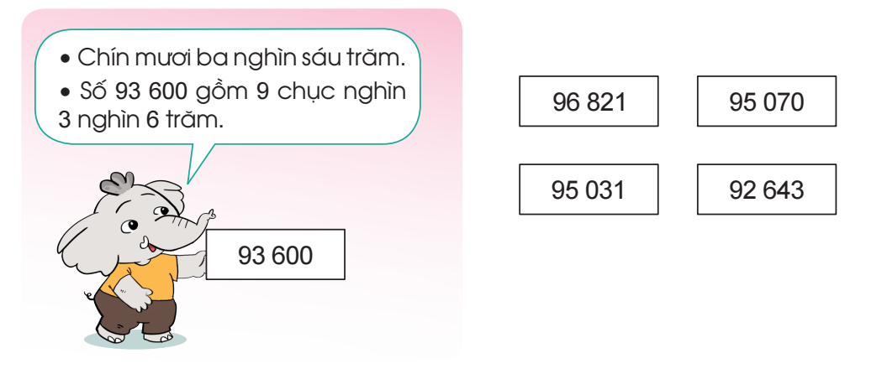
1
a) Đọc mỗi số sau (theo mẫu)
b) Trong các số ở câu a, số nào bé nhất, số nào lớn nhất?

Slide 5
1
a) Đọc mỗi số sau (theo mẫu)
Chín mươi sáu nghìn tám trăm hai mươi mốt.
Số 96 821 gồm 9 chục nghìn 6 nghìn 8 trăm 2 chục 1 đơn vị.
96 821
95 070
Chín mươi lăm nghìn không trăm bảy mươi.
Số 95 070 gồm 9 chục nghìn 5 nghìn 7 chục.

Slide 6
1
a) Đọc mỗi số sau (theo mẫu)
Chín mươi lăm nghìn không trăm ba mươi mốt.
Số 95 031 gồm 9 chục nghìn 5 nghìn 3 chục 1 đơn vị.
95 031
92 643
Chín mươi hai nghìn sáu trăm bốn mươi ba.
Số 92 643 gồm 9 chục nghìn 2 nghìn 6 trăm 4 chục 3 đơn vị.

Slide 7
1
b) Trong các số ở câu a, số nào lớn nhất, số nào bé nhất?
Số bé nhất là: 92 643
Số lớn nhất là: 96 821
96 821
95 031
95 070
92 643

Slide 8
2
Số?
a)
?
?
?
87 526
87 527
87 528
87 529
87 530
87 531
b)
?
?
?
23 460
23 465
23 470
23 475
23 480
23 485

Slide 9
JACK TÌM KHO BÁU

Slide 10
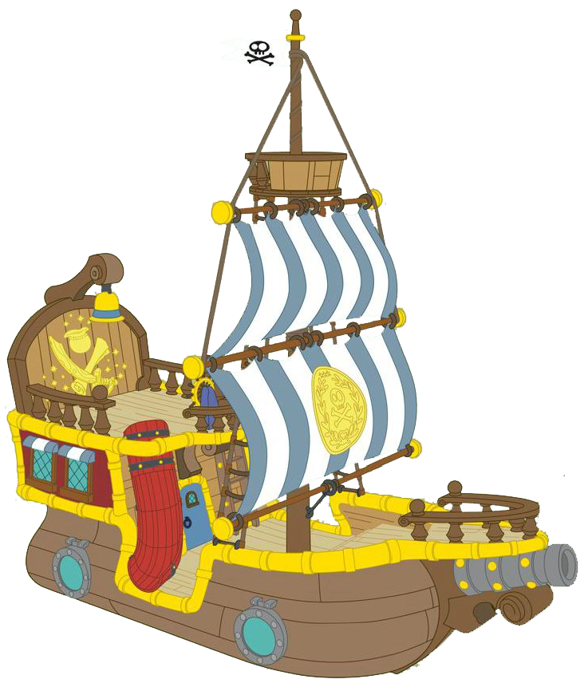
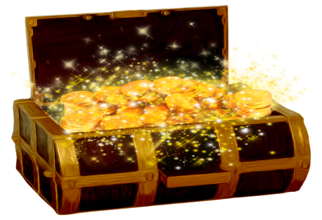
Tiếp theo
Notes:
Hướng dẫn: GV click vào các rương, hòm kho báu để hiện câu hỏi.

Slide 11
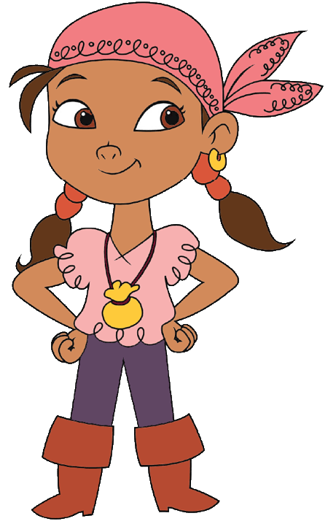
Làm tròn giá bán quyển sách sau đến hàng nghìn
Truyện cổ tích Việt Nam giá khoảng 54 000 đồng
Notes:
Hướng dẫn: GV click vào vùng trống để hiện câu trả lời. Sau đó click vào Jack để về màn hình nhận kho báu.

Slide 12
Làm tròn giá bán quyển sách sau đến hàng nghìn
Góc sân và khoảng trời giá khoảng
26 000 đồng
Notes:
Hướng dẫn: GV click vào vùng trống để hiện câu trả lời. Sau đó click vào Jack để về màn hình nhận kho báu.

Slide 13
Làm tròn giá bán quyển sách sau đến hàng nghìn
Dế Mèn phiêu
lưu kí giá khoảng 48 000 đồng
Notes:
Hướng dẫn: GV click vào vùng trống để hiện câu trả lời. Sau đó click vào Jack để về màn hình nhận kho báu.

Slide 14
Hôm nay em ôn được những gì?

Slide 15
HƯỚNG DẪN VỀ NHÀ
Ôn lại các số trong phạm vị 100 000
Ôn lại cách tìm số lớn nhất, số nhỏ nhất, so sánh, sắp xếp và làm tròn số trong phạm vi 100 000

Slide 17
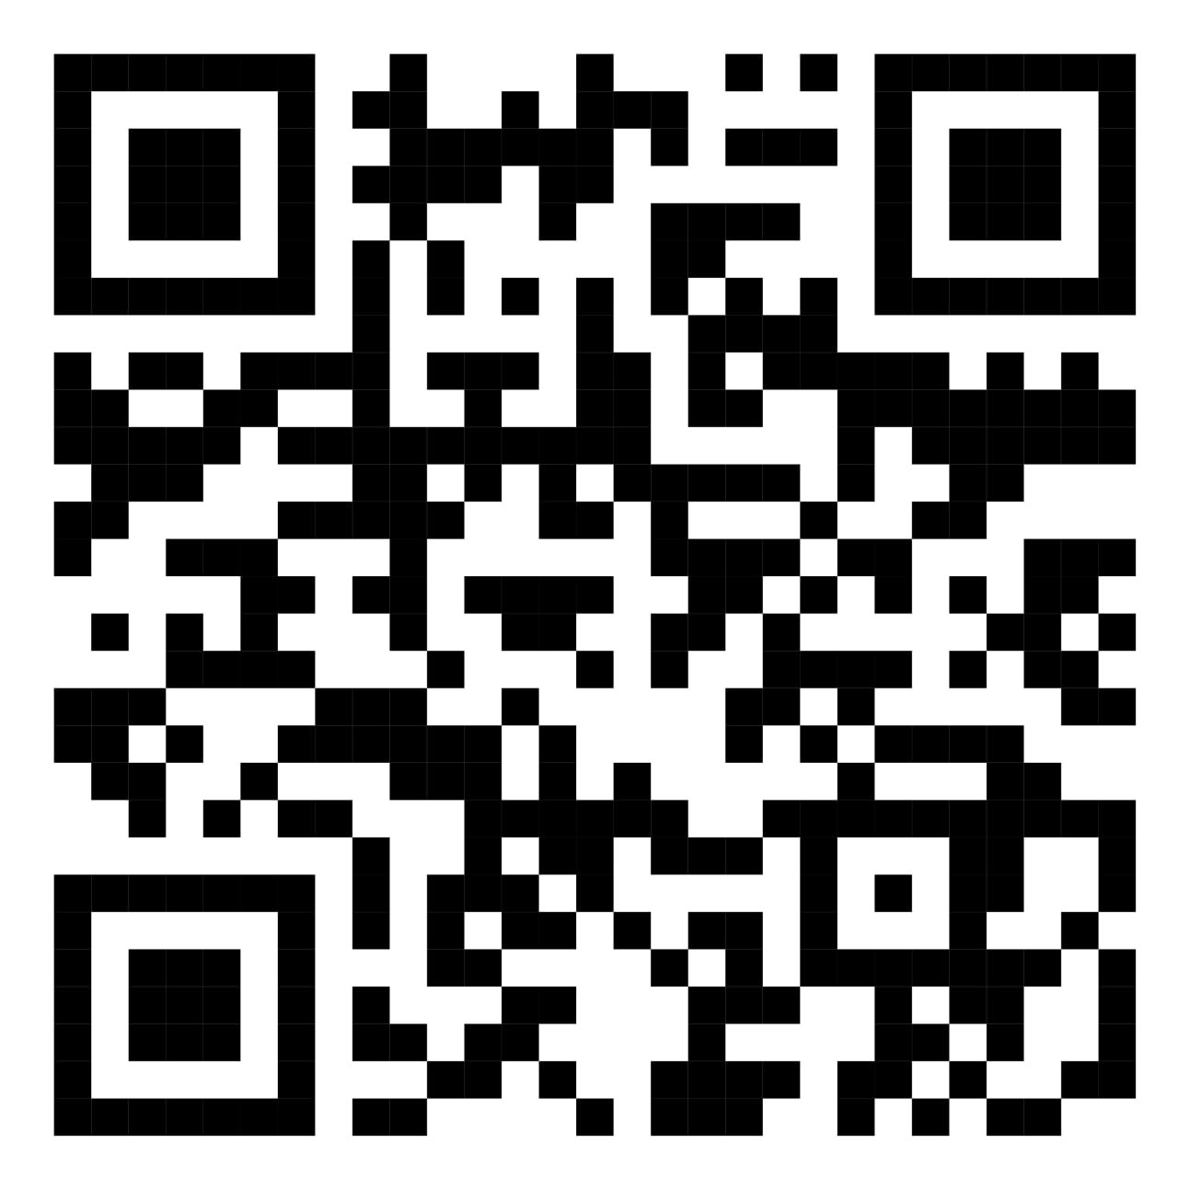
Để kết nối cộng đồng giáo viên và nhận thêm nhiều tài liệu giảng dạy,
mời quý thầy cô tham gia Group Facebook
theo đường link:
Hoc10 – Đồng hành cùng giáo viên tiểu học
Hoặc truy cập qua QR code

